Slide 1
Micro:bit u nastavi
OŠ „Prof. Blaž Mađer” Novigrad Podravski
Projekt u suradnji učenika viših razreda i učenika 4.b. razreda

Slide 2
Odlučili smo se za sadnju graha u dvije posude 26.3.2018.
To je bilo zabavno iskustvo.
Jednu posuda s grahom će zalijevati učenici ,a drugu micro:bit.
Pratili smo razvoj biljke u cm.

Slide 3
Učenik osmog razreda Tomislav Trnski programirao je micro:bit i složio pumpu 27.3.

Slide 4
Stabljike graha počinju nicati 3.4.

Slide 5
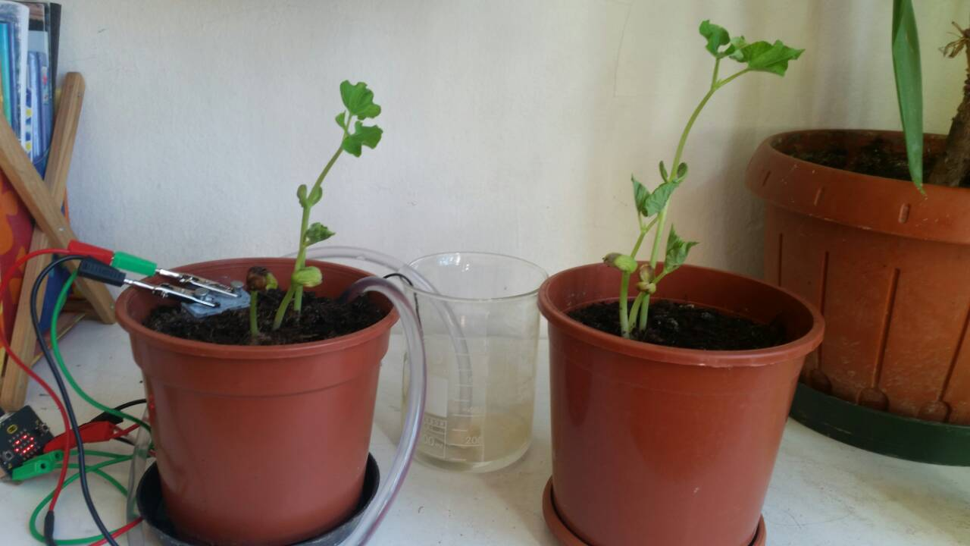
Grah ima dva lista.
Visina 17 cm . Zalijevamo micro:bitom.
Visina 20 cm. Učenici zalijevali.

Slide 6
Pojavljuju se cvjetni pupovi 24.4.Visina stabljike graha u obje posude je 53 cm.

Slide 7
Vide se mahune graha 4.5. Mahune su 2 cm 7.5.
16.5.mahuna s micr:bitom
veličine 10 cm
16.5. mahuna obično zalijevanje 10cm i 5mm

Slide 8
Grafički prikaz veličina rasta stabljika graha

Slide 9
Završna riječ
Koristili smo IKT tehnologiju (micro:bit) .
Pratili smo razvoj biljke graha s velikom pažnjom i angažiranosti.
Na kraju projekta grah je iste veličine.
Razvijali smo zajedništvo i suradnju.
Međusobno smo raspravljali o važnosti čiste vode i temperature za razvoj i klijanje biljke.
Prema biljkama u razredu se treba odnositi s najvećom pažnjom i voditi brigu o prihrani i zalijevanju.U tome nam micro:bit može pomoći.

Slide 10
Sudionici projekta: 4.b.razred

